Slide 1


学习总结
Sept. 2021

Slide 2

Index
Index
前端
Vue
后端
总结
优点
Django
数据库
关系图
增删改查
设计
系统要求
系统设计
表设计

Slide 3
设计
系统要求
系统设计

Slide 4
系统要求
1.制作一个学生管理程序，需要与后台进行数据交互。
2.建立合适的关系数据库。
3.实现增删改查等基本功能。

Slide 5
系统设计
前端
使用Vue进行开发，选择vue-admin-template模板，该模板是一个基础模板只包含基本框架，
窗口组件样式使用element-ui。
制作学生信息，课程，选课情况，考试成绩，考试类型五个页面。
学生信息：新增，修改，删除，可以通过学生编号，学生姓名，性别，年龄，生日，注册时间，班级进行检索。
课程：新增，修改，删除，可以通过课程编号，课程名称进行检索。
选课情况：新增，删除，可以通过学号，课程号进行检索，同时显示全部学生已经选择的课程和未选择的课程，可以通过‘已选课程’和‘未选课程’选项限制查询的数据。
考试成绩：新增，修改，删除，可以通过学号，课程号，考试时间，考试类型检索数据。
考试类型：新增，修改，删除，可以通过考试类型编号和考试类型名称进行检索。
后端
使用Django RestFramework进行开发，它是一套基于Django框架编写RESTful风格API的组件，完整实现了分离式开发，针对学生系统的5个页面创建5个视图。
创建学生系统相关表models，使用数据库映射自动生成表。
修改视图内接口，实现功能需求。
增加排序，分页，过滤等功能。

Slide 6
系统设计
数据库
Student: student_id PK, student_no
Studentinfo: student_id FK, student_name, student_sex, student_age, student_date, student_class, registration_date
Studentcourse: student_id FK, course_id FK
Course: course_id PK, course_no, course_name
Teacher:teacher_id PK, teacher_no
Teacherinfo: teacher_id FK, teacher_name, teacher_sex, teacher_age, teacher_date
Teachercourse: teacher_id FK, course_id FK
Examtype: examtype_no PK, examtype_name
Exam:student_id FK, course_id KF, exam_date, exam_score, examtype_no

Slide 7
前端
Vue
优点

Slide 8
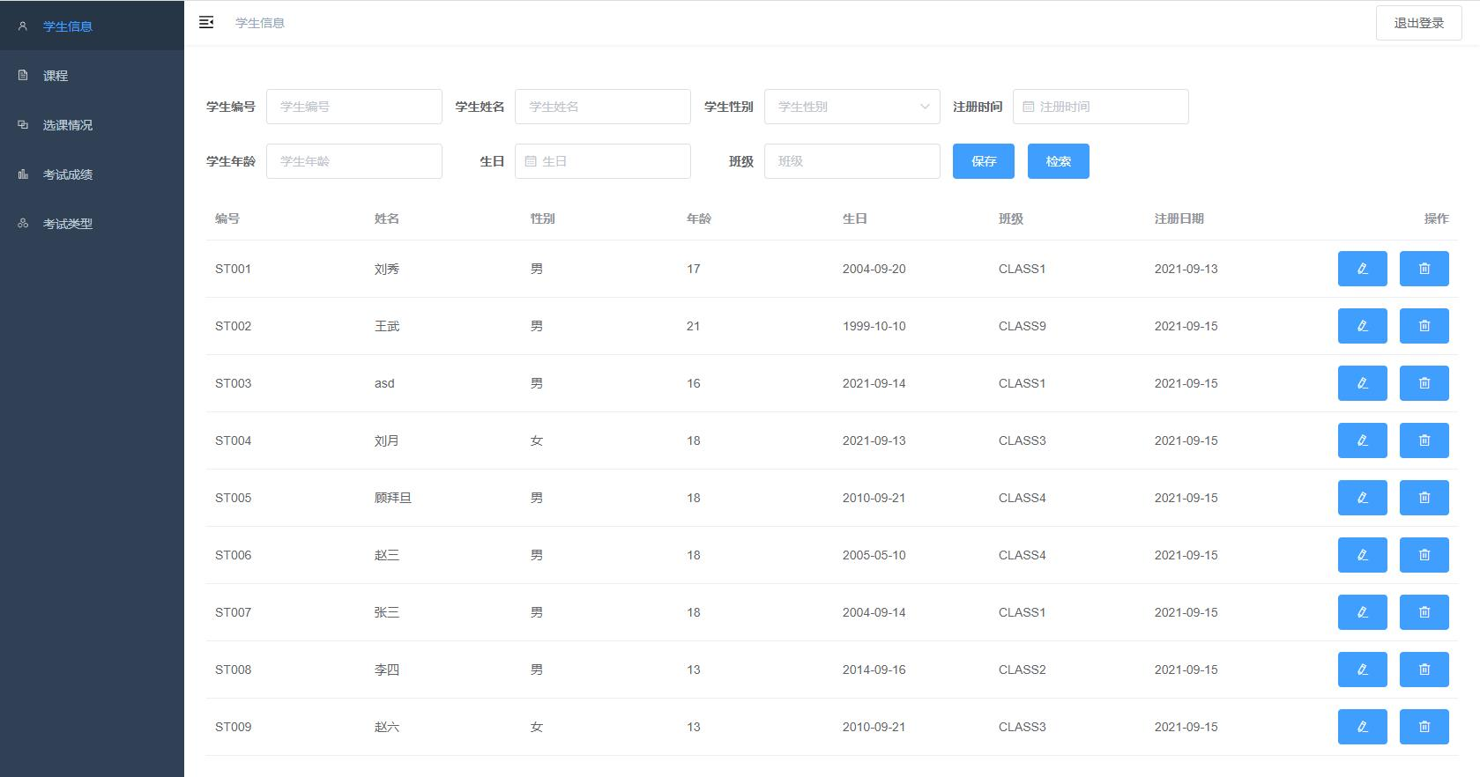
Vue
使用vue-admin-template模板进行开发，这是一个基础模板只包括基本框架。组件样式使用element-ui
学生信息页面
1.新建：输入数据后点击‘保存’会新建一条记录
2.查询：输入需要查询的数据点击‘检索’，显示对应信息
3.修改：点击修改按钮，该行数据会显示在输入框内，修改完成后点击‘保存’完成修改
4.删除：点击‘删除’按钮删除当前行数据
5.输入：注册时间和生日输入框点击打开日期选择框选择日期
修改，删除按钮

Slide 9
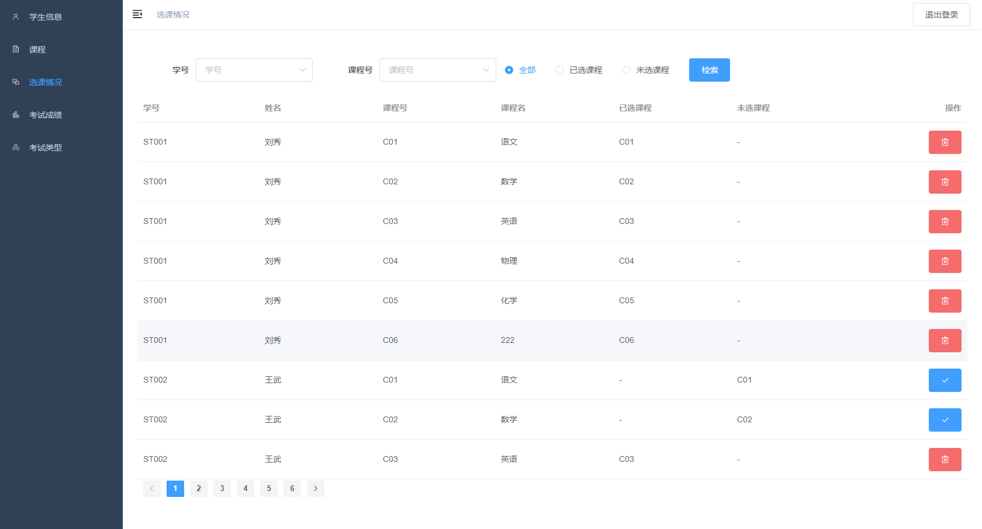
Vue
选课情况页面(显示全部学生的已选课程和未选课程)
1.新建：点击‘确认’按钮，将未选课记录修改为已选课记录
2.修改：选课关系没有修改功能，只能进行新建和删除
3.删除：点击‘删除’按钮删除当前行选课记录，当前记录显示为‘未选课程’
4.查询：输入需要查询的数据点击‘检索’，显示对应信息，可以通过单选框选择显示数据类型，可以显示全部信息，已选课程信息，未选课程信息
5.输入：只能选择已存在的学好和课程号，可以在下拉列表内选择
删除按钮：只有已选课程会显示该按钮。
确认按钮：只有未选课程会显示该按钮。

Slide 10
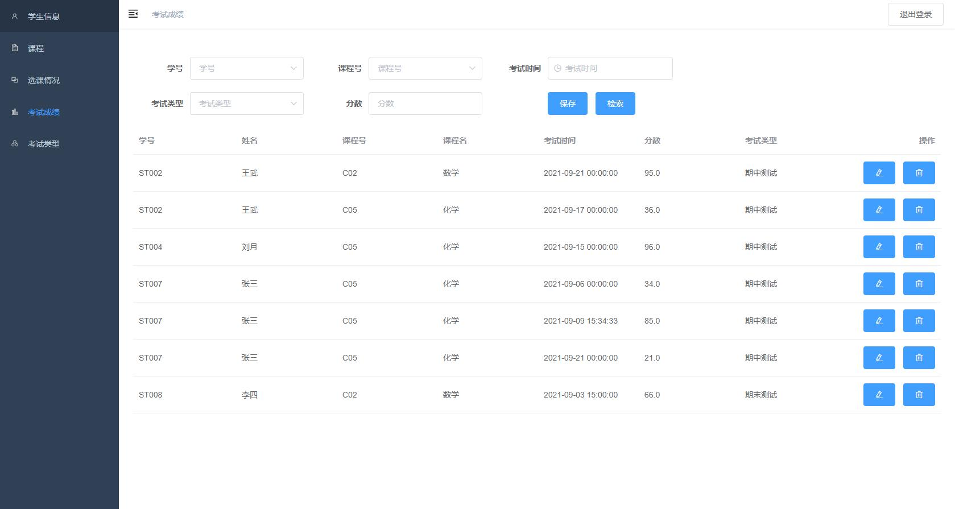
Vue
考试成绩页面
1.新建：输入数据后点击‘保存’会新建一条记录
2.查询：输入需要查询的数据点击‘检索’，显示对应信息
3.修改：点击修改按钮，该行数据会显示在输入框内，修改完成后点击‘保存’完成修改
4.删除：点击‘删除’按钮删除当前行数据
5.输入：学号，课程号，考试类型只能选择已存在数据，可以通过下拉列表选择；点击考试时间打开时间选择框
修改，删除按钮

Slide 11
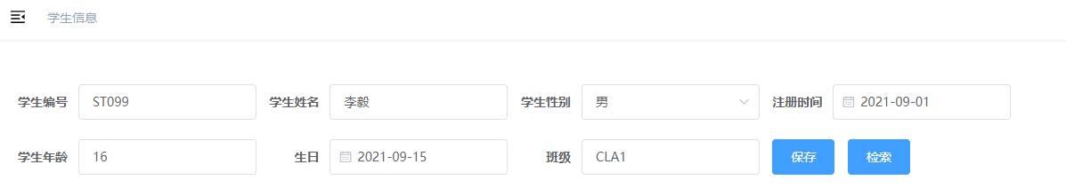
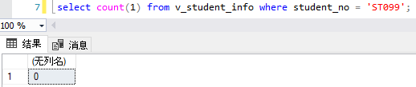
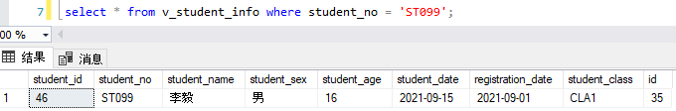
Vue
数据变更演示
新建一条学号‘ST099’的记录，确定当前数据库中没有该条记录
点击保存后，新建成功，数据库中也能查到对应记录

Slide 12
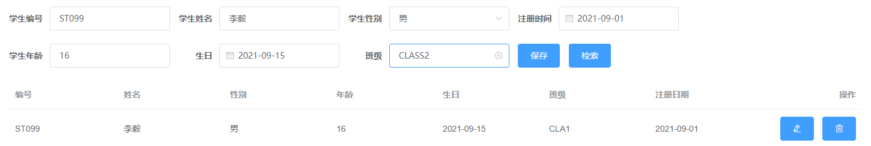
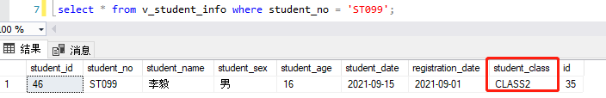
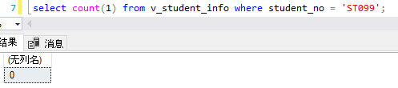
Vue
数据变更演示
将学号‘ST099’的记录进行修改，班级修改为‘CLASS2’，点击保存后查看数据库，确认修改成功
对学号‘ST099’的记录进行删除操作，点击删除按钮后查看数据库，记录已经删除

Slide 13
优点
1.Vue使用双向数据绑定，使Vue会自动对页面中的数据变化做出同步响应。
2.组件化，可以将一个页面中的单个模块进行封装作为一个组件应用到多个页面。
3.使数据的更改更为简单,不需要进行逻辑代码的修改，只需要操作数据就能完成相关操作。
4.vue-element-admin框架成熟，可以快速上手。
5.组件库丰富，可以使用element-ui等多种现成的组件用于开发。

Slide 14
后端
Django

Slide 15
Django
Django
Django 是一个由 Python 编写的一个开放源代码的 Web 应用框架。
使用 Django，只要很少的代码，Python 的程序开发人员就可以轻松地完成一个正式网站所需要的大部分内容，并进一步开发出全功能的 Web 服务 Django 本身基于 MVC 模型，即 Model（模型）+ View（视图）+ Controller（控制器）设计模式，MVC 模式使后续对程序的修改和扩展简化，并且使程序某一部分的重复利用成为可能。
MVC 优势：
1.低耦合 2.开发快捷 3.部署方便 4.可重用性高 5.维护成本低
Django特点：
1.强大的数据库功能 2.自带强大的后台功能 3.优雅的网址

Slide 16
Django
REST Framework
Django REST framework 是一个强大且灵活的工具包，用以构建Web APIs。
由于在开发REST API时，视图中要频繁的进行序列化与反序列化的编写，这时候就用到了Django REST framework简化代码的编写。
在python中，序列化可以理解为将python对象编码转换为json格式的字符串；反序列化可以理解为将json字符串解码为python数据对象。
在开发REST API的视图中，虽然每个视图具体操作的数据不同，但增、删、改、查的实现流程基本套路化，所以这部分代码也是可以复用简化编写的：
增：校验请求数据 -> 执行反序列化过程 -> 保存数据库 -> 将保存的对象序列化并返回
删：判断要删除的数据是否存在 -> 执行数据库删除
改：判断要修改的数据是否存在 -> 校验请求的数据 -> 执行反序列化过程 -> 保存数据库 -> 将保存的对象序列化并返回
查：查询数据库 -> 将数据序列化并返回
Django REST framework特点：
1.提供了定义序列化器Serializer的方法，可以快速根据 Django ORM 或者其它库自动序列化/反序列化；
2.提供了丰富的类视图、接口扩展类，简化视图的编写；
3.丰富的定制层级：函数视图、类视图、视图集合到自动生成 API，满足各种需要；
4.多种身份认证和权限认证方式的支持；
5.内置了限流系统；
6.直观的 API web 界面；
7.可扩展性，插件丰富

Slide 17
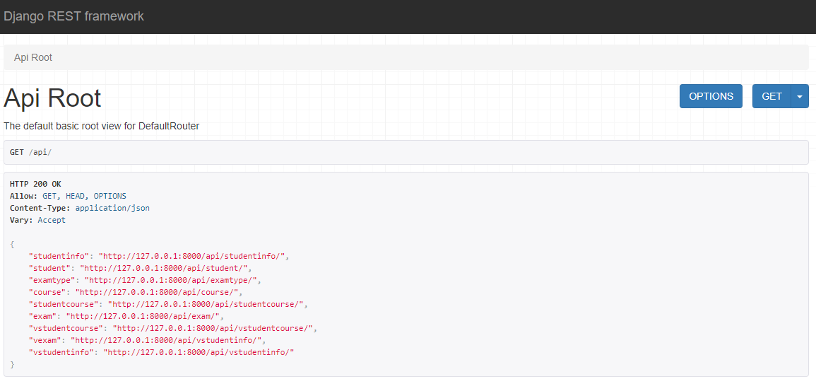
Django
REST Framework
自带的接口页面，可以查看全部接口

Slide 18
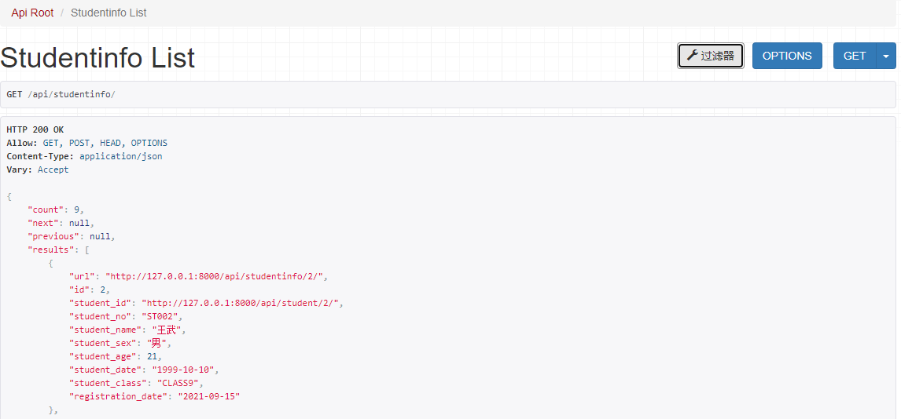
Django
REST Framework
点击到接口内部，可以查看对应接口的全部数据，也可以进行过滤，get，post等操作，方便进行测试

Slide 19
Django
本次使用Django REST framework进行后端开发，它是一套基于Django框架编写RESTful风格API的组件。前后端分离开发的好处在于，大部分接口都是可以重复利用的，同时REST framework自带的序列化，视图集，路由等功能已经集成了后端接口的基本功能，更方便针对需求进行修改。
本次后端开发：
1.建立表结构，使用数据库映射方法在数据库中创建表
2.将表序列化，便于数据更新操作
3.创建视图，作为前端交互接口
4.增加检索与分页功能，用于返回对应的数据
5.重写新建，更新，删除功能接口，满足前端功能需求

Slide 20
Django
虽然Django有许多功能便于开发，但也有一些缺点。
1.数据库映射创建表时，一定要制定主键，无主键时会自动生成一个自增类型的数字主键，无法满足一些关系数据库的设计要求
2.包含了过多的功能模块，一些轻量级应用不需要的模块也包括到了代码内。
3.过度封装，很多类和方法都封装了，直接使用比较简单，但改动起来就比较困难。

Slide 21
数据库
关系图
表设计
增删改查

Slide 22
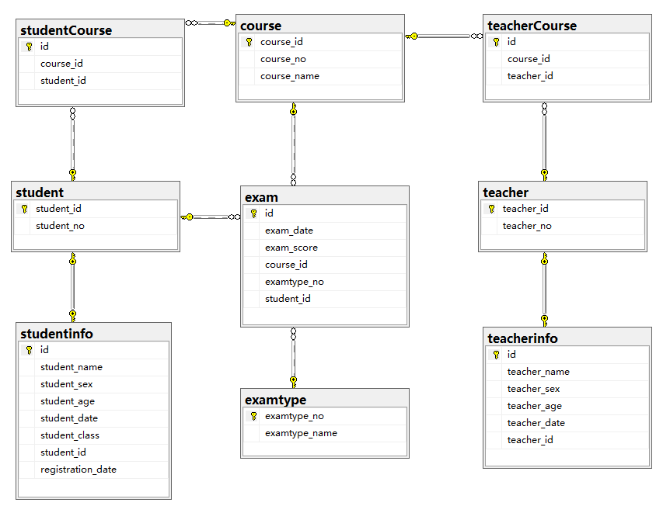
关系图
使用Django数据库映射生成的表结构，因此每张表都存在主键，如果设计表时不标注主键会自动生成id字段作为主键。

Slide 23
表关系
关系数据库：
关系型数据库，是指采用了关系模型来组织数据的数据库，其以行和列的形式存储数据，以便于用户理解，关系型数据库这一系列的行和列被称为表，一组表组成了数据库。用户通过查询来检索数据库中的数据，而查询是一个用于限定数据库中某些区域的执行代码。关系模型可以简单理解为二维表格模型，而一个关系型数据库就是由二维表及其之间的关系组成的一个数据组织。

Slide 24
表关系
学生表：
包括student，studentinfo。其中student表主键为student_id,studentinfo表没有主键，外键为student.student_id，这样设计防止字段过多，因此分为两个表，通过外键关联。
教师表：
包括teacher，teacherinfo。teacher表主键为teacher_id,teacherinfo表没有主键，外键为teacher.teacher_id，同学生表一样，防止字段过多分表，通过外键关联。
课程表：
Course：课程信息表，主键为course_id，主要数据字段为course_no，course_name
Studentcourse：学生课程关联表，其中student_id是student表外键，course_id是course表外键，两个字段合为联合主键不能重复。
Teachercourse：教师课程关联表，其中teacher_id是teacher表外键，course_id是course表外键，两个字段合为联合主键不能重复。
考试表：
Examtype：考试类型表，examtype_no为主键，examtype_name为考试类型名称
Exam：考试表记录考试成绩，student_id为student表外键，course_id为course表外键，examtype_no为examtype表外键，其中student_id，course_id，exam_date合为联合主键不能重复。Exam_score保存考试分数，examtype_no保存考试类型，设置exam_date时间字段是为了防止同一天多次考试，因此将学生，课程，考试时间设置为联合主键。

Slide 25
增删改查
对每张表建立存储过程负责各表的增加，修改，删除
Student，studentinfo相关存储过程：student_insert，student_update,student_delete
Teacher，teacherinfo相关存储过程：teacher_insert，teacher_update,teacher_delete
Course相关存储过程：course_insert,course_update,course_delete
Studentcourse相关存储过程：studentcourse_insert,teachercourse_delete
Examtype相关存储过程：examtype_insert,examtype_update,examtype_delete
Exam相关存储过程：exam_insert，exam_update，exam_delete
建立视图将有关联的数据合并进行查询
学生信息视图：v_student_info
教师信息视图：v_teacher_info
学生选课情况视图(同时显示已选课程和未选课程)：v_student_course
学生成绩视图：v_exam

Slide 26
总结

Slide 27
总结
入职以来已经块3个月了，经过这段时间的学习巩固了已经掌握的技能，学到了新的知识，同时也了解到自己的不足。
现做如下总结：
1.通过Django REST framework的应用，更加理解了RESTful开发带来的好处。借这次学习的机会深入了解了Django的对象关系映射，学习了model与数据库各种映射关系的作用；学习了REST framework中的序列化和视图功能提供的各种便利的接口，可以更简单的处理过滤，查询，分页等功能。
2.前端开发第一次使用vue-admin-template，他是vue-element-admin对应的一个基础框架，本身没有vue-element-admin功能全面，只包含了基础功能，但简单易上手结合element-ui可以更快的做出前端样式，处理路由也更加方便。
3.数据库方面由于以前一直处于只是使用的阶段没有深入了解，通过这次学习知道了主键，外键的多种应用方法和一些属性设置，学习到了数据库设计时表关联关系的重要性。
4.学习的同时也发现了自己的不足，Django的数据库映射由于会设置默认自增长主键的关系，目前没有找到使用GUID作为主键的方法，在数据处理方面只会几种基本接口的使用，还有其他许多便利的接口需要学习；
前端开发现在只是实现功能，还有许多自带的组件没有学习，这些组件都可以提升开发效率并更好的实现需求，前端样式设计也是弱项，设计出的窗口还不够美观；
数据库方面对视图和存储过程的应用还不熟练，表关联关系更是有许多知识需要学习。

Slide 28
End
谢谢!
By Elliot Zhang

